Slide 1
사천시청 사이니지 관리 프로그램

Slide 2
로그인
아이디
비밀번호
사용자
관리자
Login

Slide 3

장비 관리
콘텐츠 관리 스케줄 관리 장비 관리 ▼ 사용자 관리 메뉴 관리▼ 공통 코드
장비 관리
장비 로그
장비 관리
추가
저장
삭제
장비 검색
장비명
검색
장비 정보
설치 위치
위치 코드
사용 유무
선택 ▼
장비 목록
설치 위치
위치 코드
사용 유무

Slide 4
장비 관리
콘텐츠 관리 스케줄 관리 장비 관리 ▼ 사용자 관리 메뉴 관리▼ 공통 코드
장비 관리
장비 로그
장비 관리
장비 검색
장비명
검색
장비 목록
장비 위치
통신 날짜
사무실A
사무실B
사무실C
사무실D
2022-01-12 10:00:00
2022-01-12 10:00:00
2022-01-12 10:00:00
2022-01-12 10:00:00

Slide 5
콘텐츠 관리
콘텐츠 관리 스케줄 관리 장비 관리 사용자 관리 메뉴 관리▼ 공통 코드
콘텐츠 관리
추가
파일 업로드
저장
스케줄 생성
콘텐츠 목록
콘텐츠 편집
화면 구성
콘텐츠 명 :
뉴스
시계
풍향
풍속
기온
습도
강수유무
금일강수량
전일강수량
미세먼지
초미세먼지
편집 보드
영역 설정
미리보기
적용
선택한 아이템

Slide 6
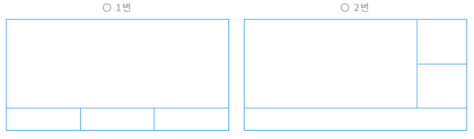
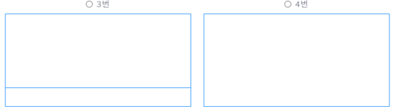
콘텐츠 관리
콘텐츠 관리 스케줄 관리 장비 관리 사용자 관리 메뉴 관리▼ 공통 코드
콘텐츠 관리
추가
파일 업로드
저장
스케줄 생성
포멧 선택
콘텐츠 목록
선택
콘텐츠 편집
화면 구성
콘텐츠 명 :
뉴스
시계
풍향
풍속
기온
습도
강수유무
금일강수량
전일강수량
미세먼지
초미세먼지
편집 보드
영역 설정
미리보기
적용
비율 조정 가능
변경 가능성 있음
선택한 아이템

Slide 7



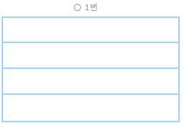
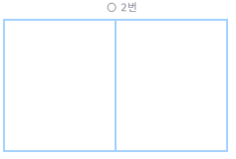
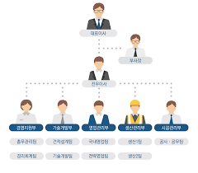
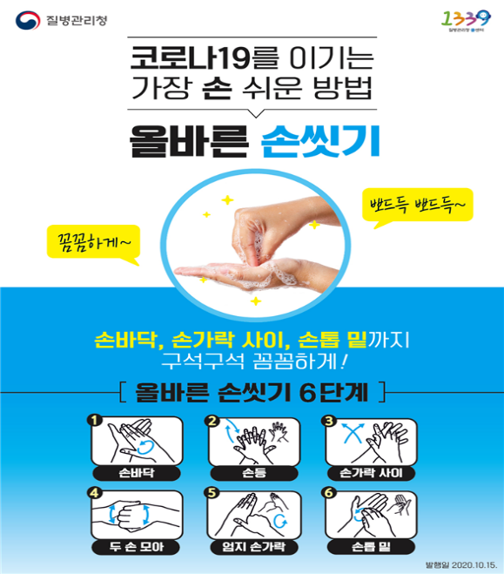
콘텐츠 관리 – 포멧별 재생 화면
1번 포멧
2번 포멧
직원배치도
2022.01.13 (목) 12:00

Slide 8

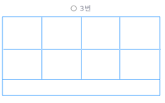
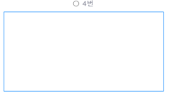
콘텐츠 관리 – 포멧별 재생 화면
3번 포멧
4번 포멧
풍향
기온
강수유무
금일강수량
-
ºC
-
-
풍속
습도
전일강수량
-
%
0
가스안전公, 수소용품 담당 지자체 공무원 대상 설명회 개최

Slide 9
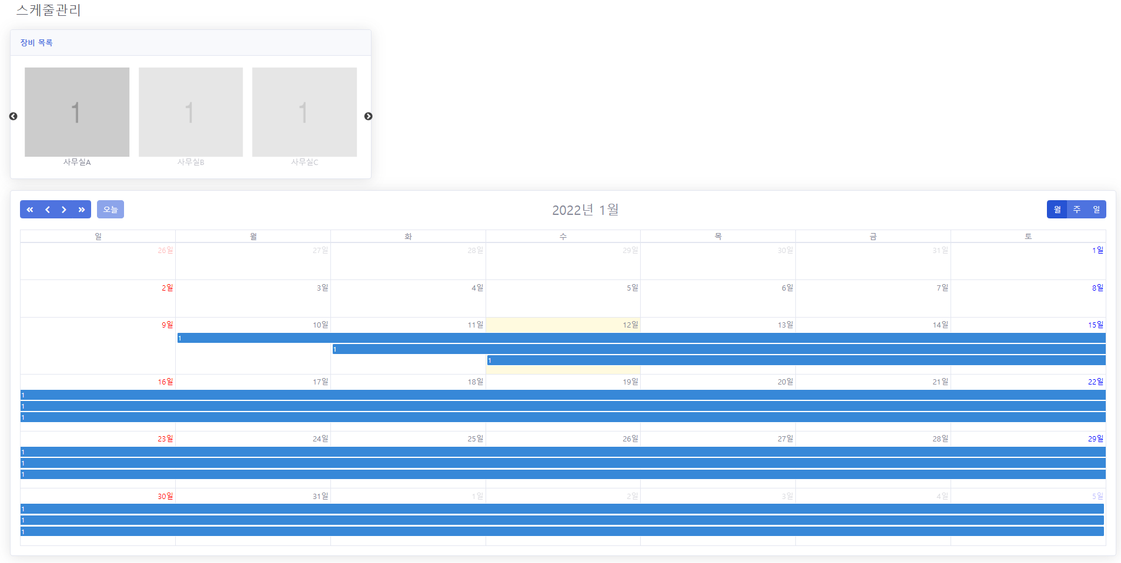
스케줄 관리
콘텐츠 관리 스케줄 관리 장비 관리 사용자 관리 메뉴 관리▼ 공통 코드

Slide 10
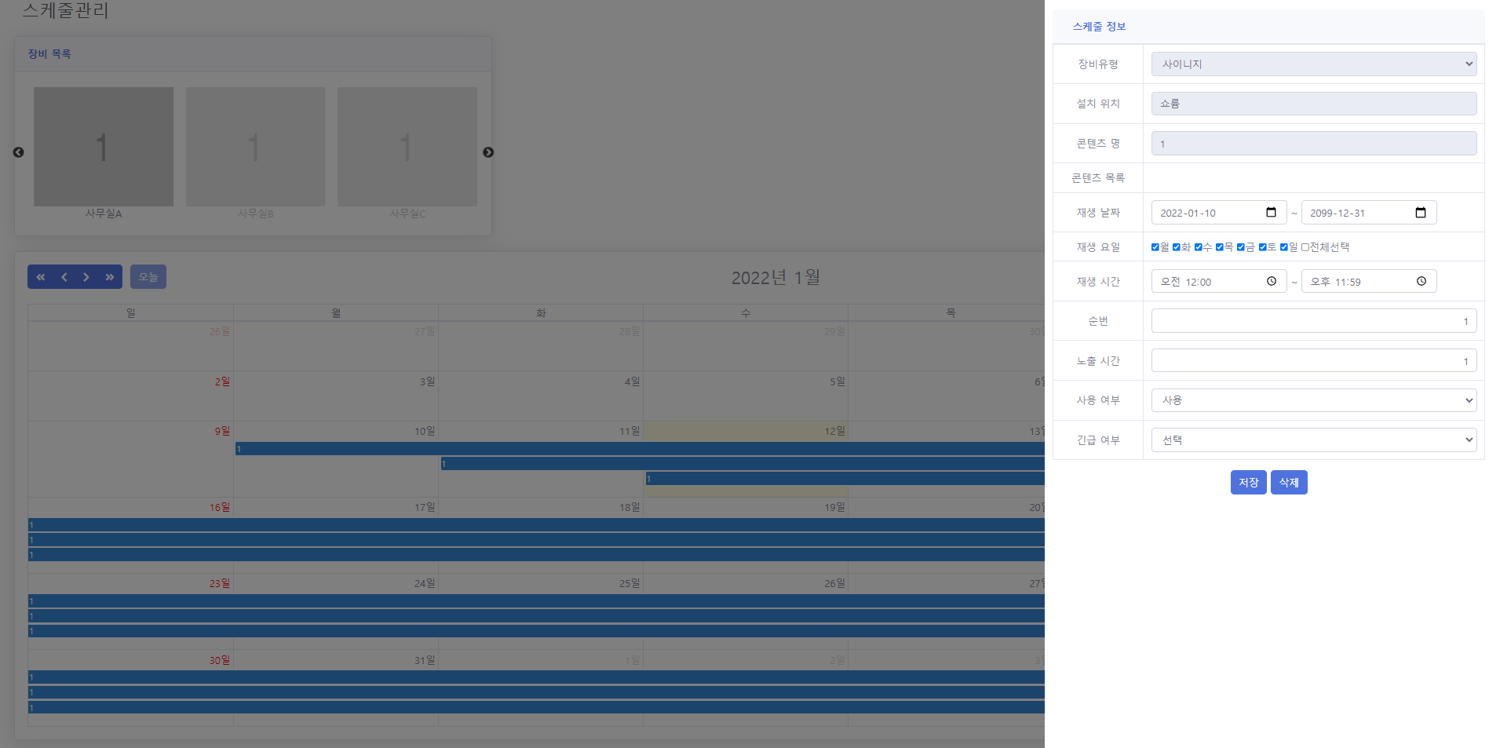
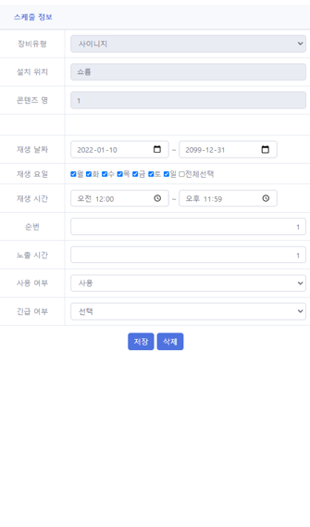
스케줄 관리
콘텐츠 관리 스케줄 관리 장비 관리 사용자 관리 메뉴 관리▼ 공통 코드
스케줄 상세 정보
수정 가능

Slide 11
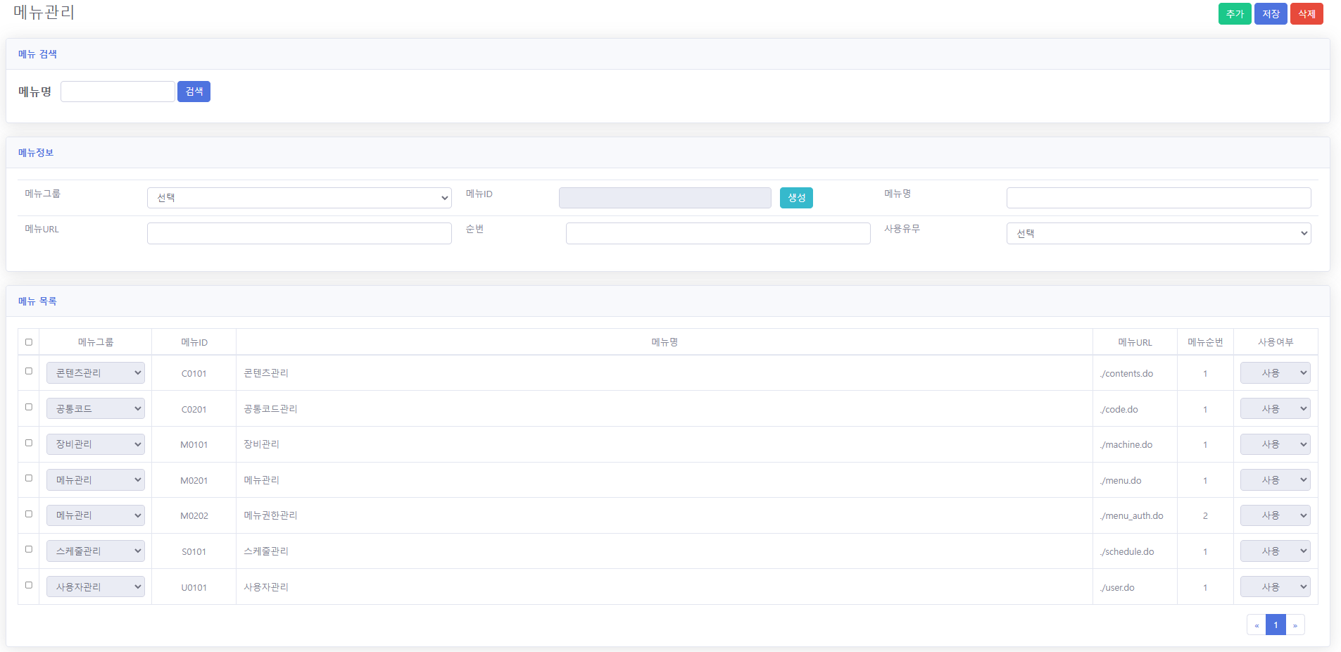
메뉴 관리
콘텐츠 관리 스케줄 관리 장비 관리 ▼ 사용자 관리 메뉴 관리▼ 공통 코드
메뉴 관리
메뉴 권한

Slide 12
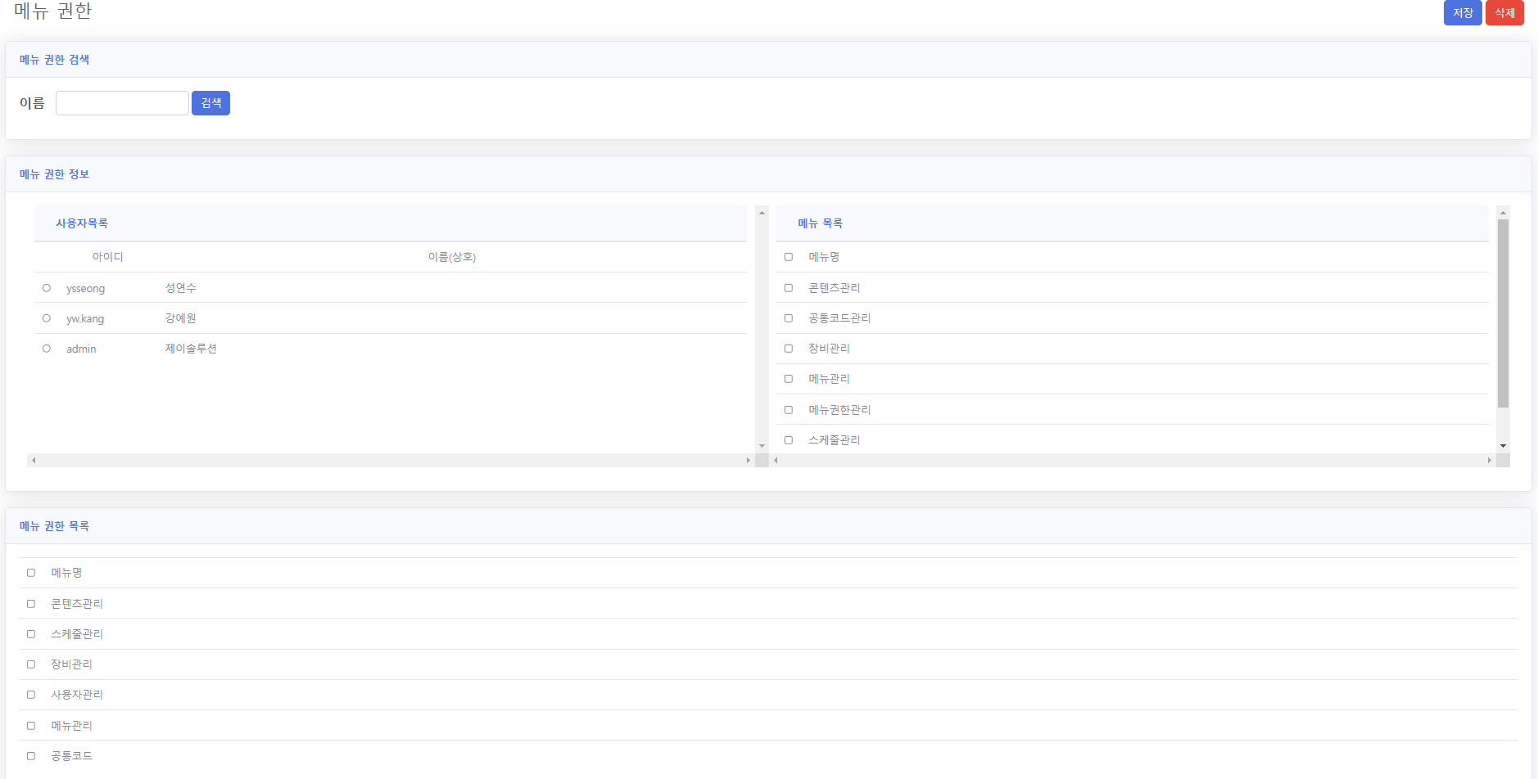
메뉴 권한
콘텐츠 관리 스케줄 관리 장비 관리 ▼ 사용자 관리 메뉴 관리▼ 공통 코드
메뉴 관리
메뉴 권한

Slide 13
메뉴 권한
콘텐츠 관리 스케줄 관리 장비 관리 ▼ 사용자 관리 메뉴 관리▼ 공통 코드
메뉴 관리
메뉴 권한

Slide 14
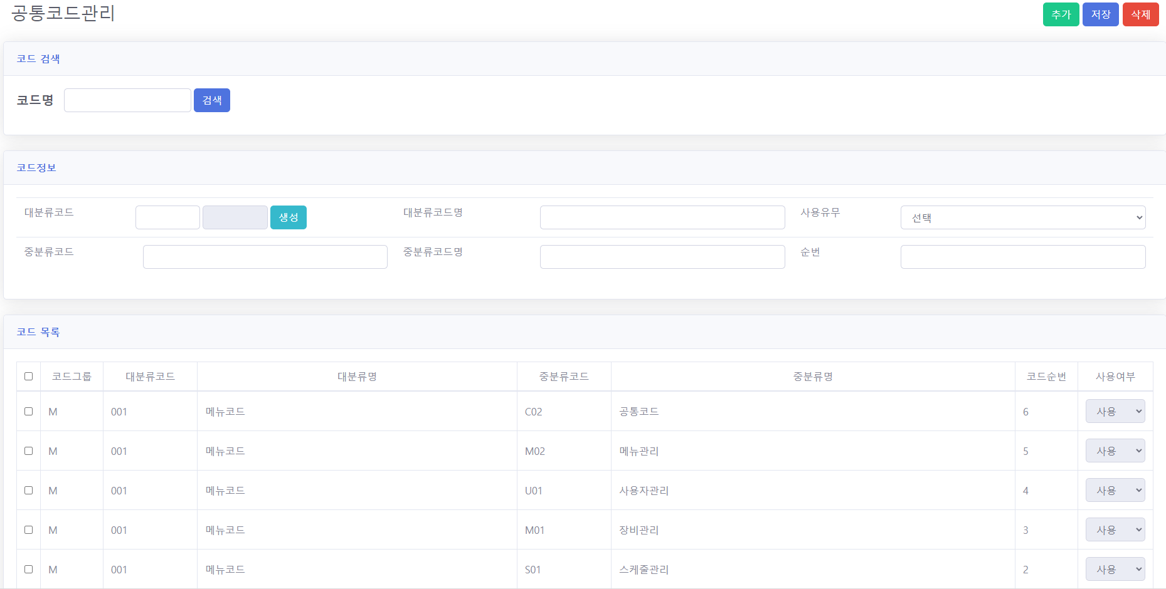
공통 코드
콘텐츠 관리 스케줄 관리 장비 관리 ▼ 사용자 관리 메뉴 관리▼ 공통 코드

